Slide 1


Безопасность данных
Спикер: Mike @chhbcgv

Slide 2
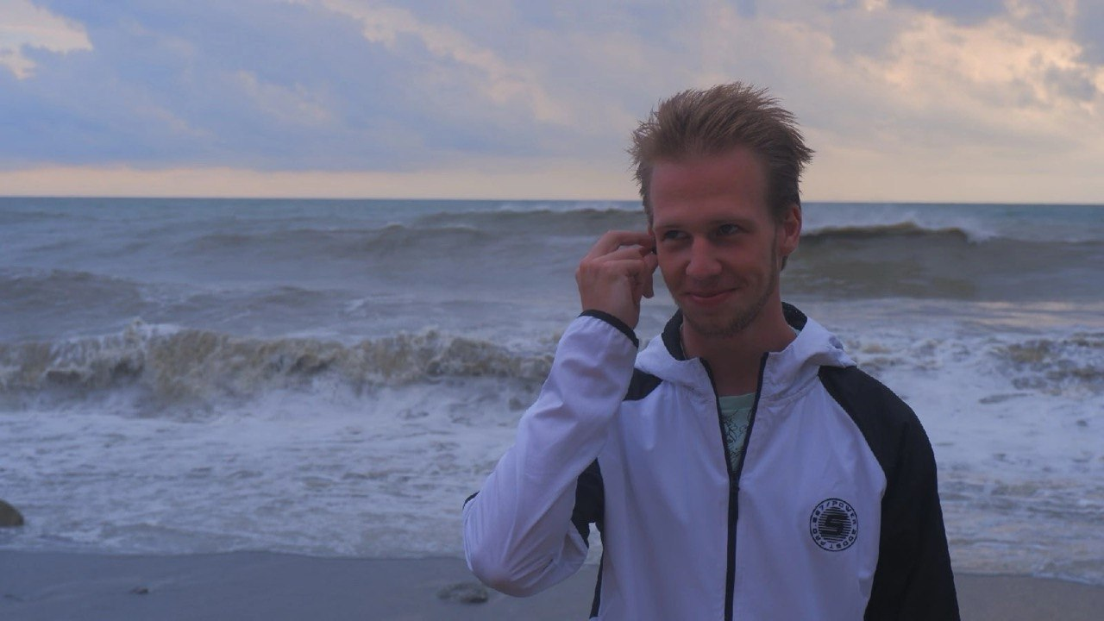
Ваше фото
Mike
Fullstack разработчик Бывший мембер oGT AIESEC
СПБГУ 2 курс бакалавриат

Slide 3

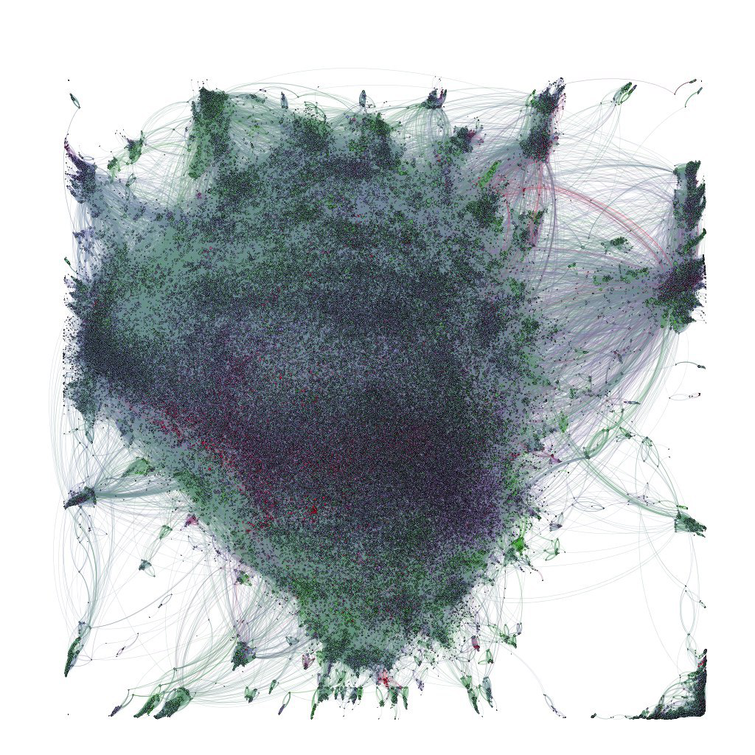
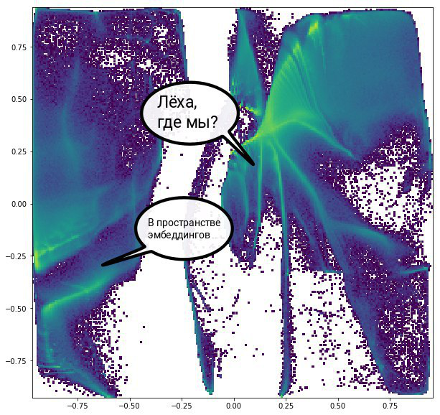
Заголовок Raleway 30 жирный
Латентное пространство
Кластеризованный граф
OpenOrd + ForceAtlas

Slide 4
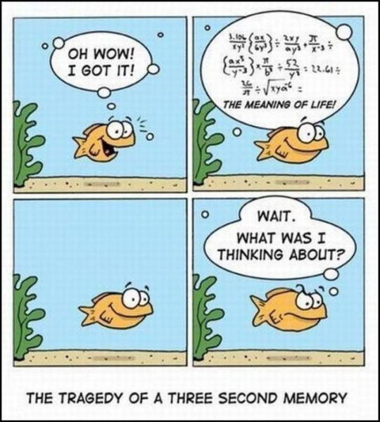
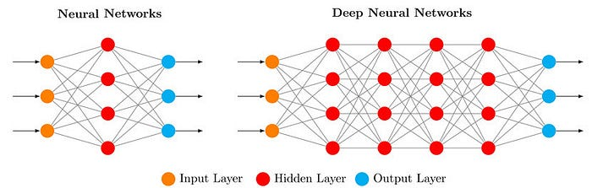
Обнаружение вторжений (VirusTotal )
RNN
DNN
LSTM

Slide 5
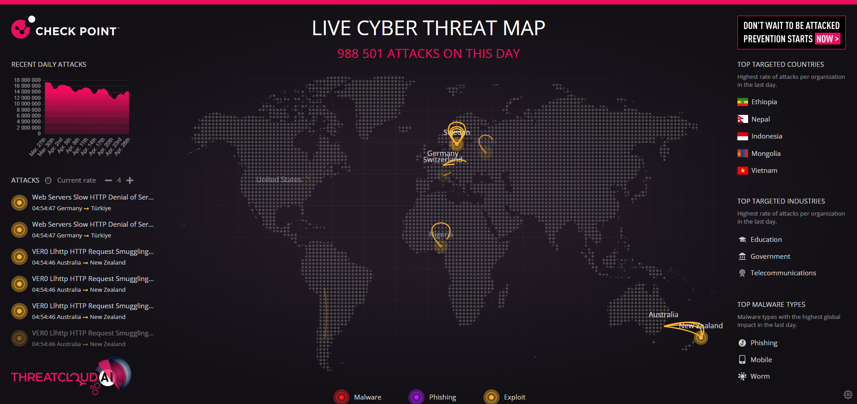
Пример атак в реальном времени
текст Lato 24
текст Lato 24
основной цвет:
черный #000000
акцентный цвет:
зелёный #00C16E
дополнительный цвет:
серый #52565E

Slide 6
Заголовок Raleway 30 жирный
текст Lato 24
текст Lato 24
основной цвет:
черный #000000
акцентный цвет:
зелёный #00C16E
дополнительный цвет:
серый #52565E

